Slide 1



IT For Service Learning Lab
Prof. Fedeli Massimo
Indirizzo INFORMATICA e CyberSecurity

Slide 2
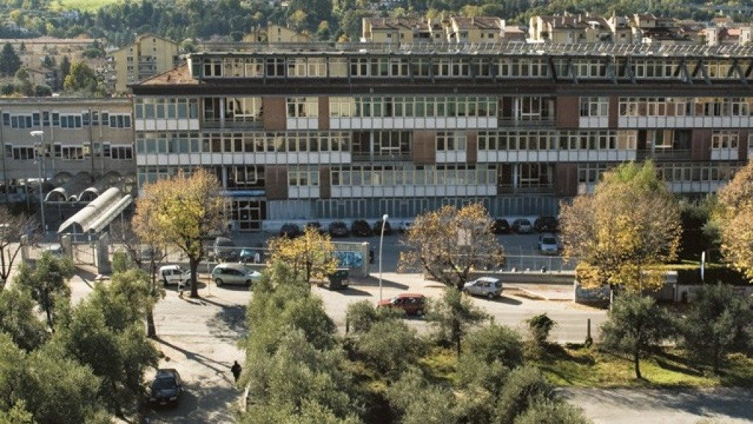

Il service Learning
Il Service Learning unisce apprendimento scolastico e servizio alla comunità.
Gli studenti rispondono ai bisogni reali del territorio, trasformano l’esperienza pratica in occasione di crescita formativa.
IIS Fermi Sacconi CPIA
https://www.iisfermisacconiceciap.edu.it/

Slide 3
Il primo passo: l’esperienza del 2024/25
Nell’anno scolastico 2024/2025 si è costituito un gruppo di lavoro che ha prodotto il sistema “safetyApp”.
IIS Fermi Sacconi CPIA
https://www.iisfermisacconiceciap.edu.it/

Slide 4
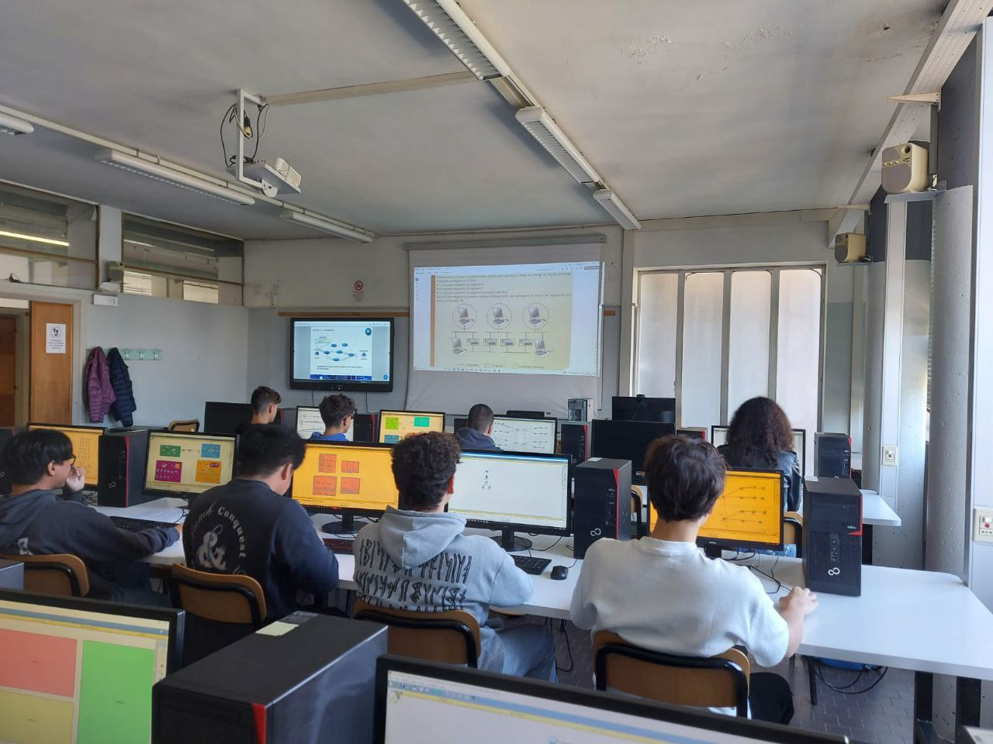
IT For Service Learning Lab
Grazie al successo del progetto safetyApp abbiamo deciso di rendere stabile questa esperienza così è nato l’ “IT For Service Learning Lab”.
IIS Fermi Sacconi CPIA
https://www.iisfermisacconiceciap.edu.it/

Slide 5
I progetti in corso
Software per la gestione dei corsi serali
Stazioni per il monitoraggio del clima d’Istituto
SafetyApp Device
Simulatore di reti locali
IIS Fermi Sacconi CPIA
https://www.iisfermisacconiceciap.edu.it/

Slide 6

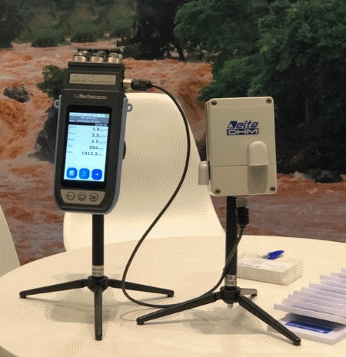
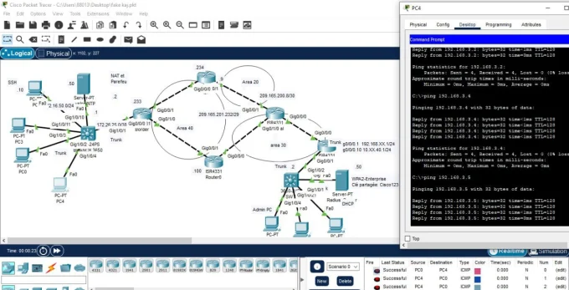
I progetti in corso
Software per la gestione dei corsi serali
Stazioni per il monitoraggio del clima d’Istituto
SafetyApp Device
Simulatore di reti locali
IIS Fermi Sacconi CPIA
https://www.iisfermisacconiceciap.edu.it/

Slide 7
Il progetto “Radices Italie”
Su proposta del prof. Lindo Nepi, abbiamo avviato la realizzazione di un sito dedicato alle tradizioni popolari e ai dialetti locali.
Per gli studenti una sfida tecnica, per il territorio un investimento culturale.
I
IIS Fermi Sacconi CPIA
https://www.iisfermisacconiceciap.edu.it/

Slide 8
Il valore di questo progetto
L’atlante multimediale dei dialetti rappresenta un ponte tra tecnologie contemporanee e memoria collettiva.
Lo studio di strumenti e tecnologie moderne ci fa rivolgere lo sguardo verso il futuro mantenendoci senza perdere di vista le nostre radici.
IIS Fermi Sacconi CPIA
https://www.iisfermisacconiceciap.edu.it/

Slide 9
Grazie da parte del Team “IT for Service Learning Lab”
IIS Fermi Sacconi Cpia di Ascoli Piceno
IIS Fermi Sacconi CPIA
https://www.iisfermisacconiceciap.edu.it/

